Slide 1
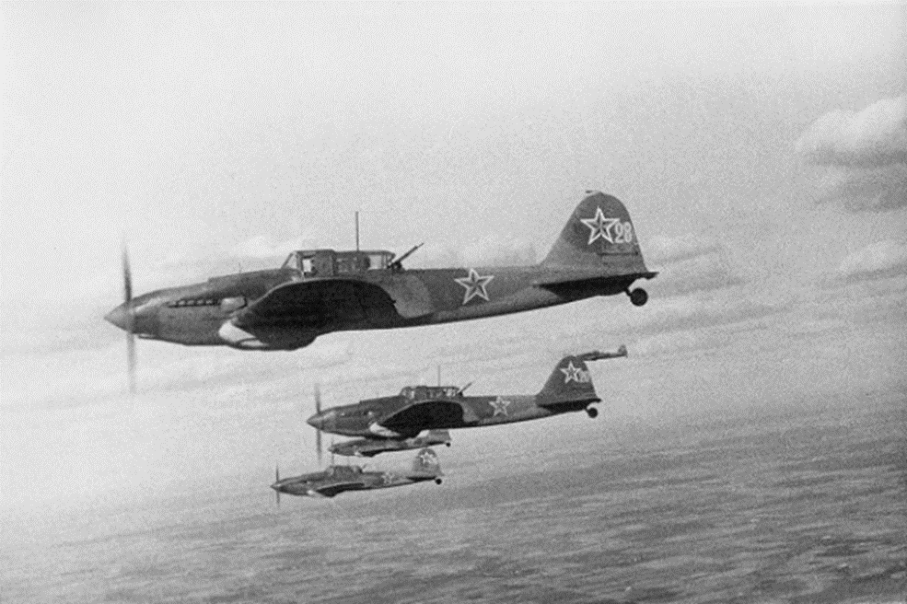
Раздел: Объемное макетирование техники.
тема: «Боевая техника военных лет»
Подготовила
ПДО Резенкова Т.В.
МБУ ДО ЦНТТ
г.Армавир 2025год

Slide 2
Ил- 2 штурмовик
Самолет Ил-2 (штурмовик) − это боевая машина времен Великой Отечественной войны, которая очень известна своими боевыми подвигами при уничтожении противника. Конструктором данной машины является Сергей Ильюшин, который разрабатывал эту модель с 1938 года. Данную модель самолета часто называли летающим танком, потому что он имел отличную броню, которая была не по зубам противнику.

Slide 3
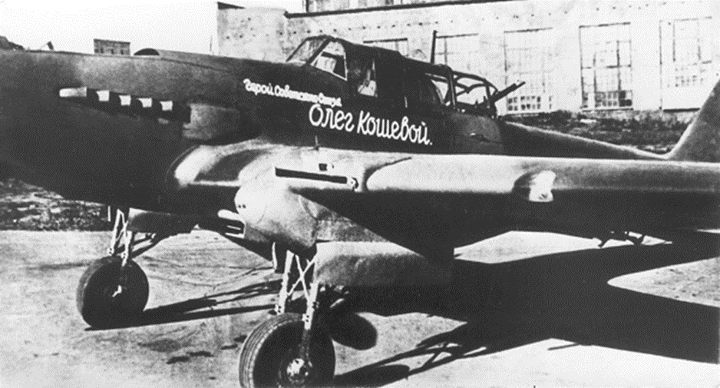
Ил-2 был самой известной боевой единицей небес во время Великой Отечественной войны как среди наших, так и среди вражеских войск. На то время ни одна армия мира не имела даже жалкого подобия такого штурмовика. Он был специализирован для полетов на низких высотах и при этом имел неуязвимую бронированную оболочку. Его основной задачей было уничтожение живой силы противника и танков.

Slide 4
Предшественником первого Ил-2 был бронированный штурмовик БШ-2, который имел два посадочных места в кабине для пилота и пулеметчика. Бш-2 также был разработан конструкторским бюро Ильюшина в 1938 году, этот самолет был оснащен листовой броней. Такой вид брони был использован и в самолете Ил-2. Следует отметить тот факт, что первые модели Илов изготовлялись с деревянными деталями корпуса, это были фюзеляжные консоли крыла и хвостовое крыло. При испытаниях самолета БШ-2 конструкторы приняли решение, что новый штурмовик нужно выпускать в одноместном варианте для снижения веса самолета. После этого был построен одноместный самолет-штурмовик, который показал отличные летные и боевые характеристики. Это и был самый первый Ил-2 − штурмовик с бронированным фюзеляжем. В 1941 году данную модель самолета запустили в серийное производство на многих заводах

Slide 5
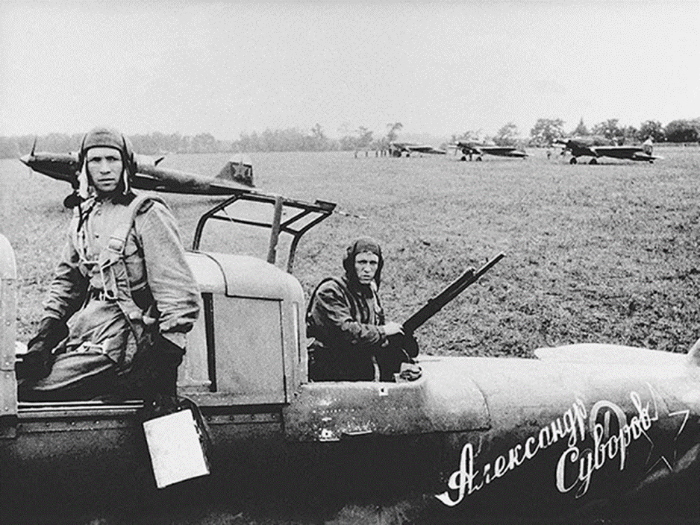

Slide 6
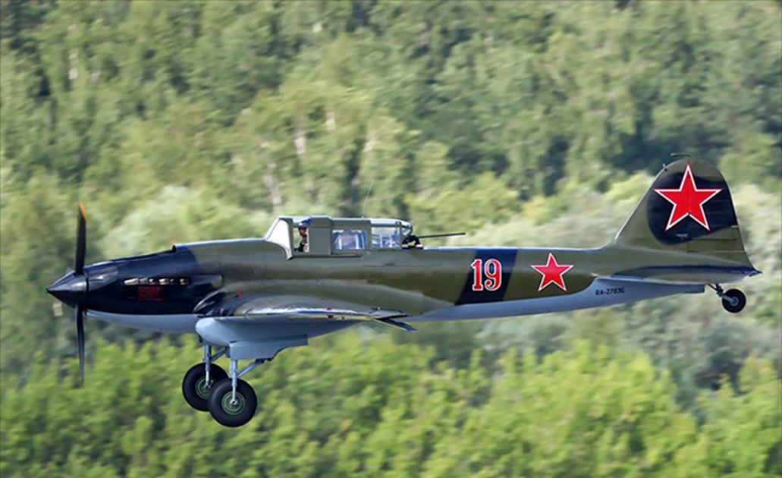

Slide 7
До конца Великой Отечественной войны Ил-2 активно применялся для уничтожения вражеских сил. Сразу после нее поврежденные штурмовики начали ремонтировать. Казалось, что на этом слава самолета окончена, но позднее машины применялись в нескольких крупных боевых действиях по всему миру. Ил-2 остался на вооружении в СССР, Польше, Монголии и Югославии. Также в небольших количествах он был отправлен в дружественные государства.
Следующим конфликтом, где штурмовик принял участие, стала Корейская война. Там Ил-2 применялись северокорейскими войсками до тех пор, пока не были уничтожены американскими бомбардировщиками. Позднее самолеты также использовались в локальных конфликтах Китаем. СССР же решил отказаться от легендарных штурмовиков и принялся за разработку новой машины. Ею стал Су-25, который используется российской армией до сих пор.
Просмотр видео по ссылке
https://vkvideo.ru/video-17183142_456240150?ref_domain=yandex-video.naydex.net

Slide 8
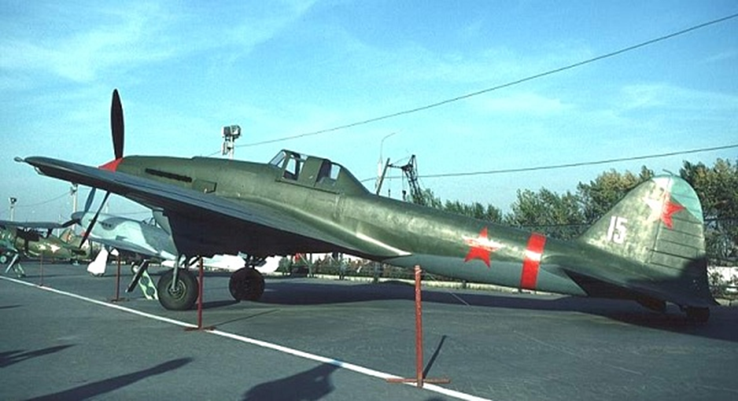
Сделаем с вами самолет Ил-2
Для работы нам понадобится:
распечатка шаблона;
ножницы;
клей

Slide 9
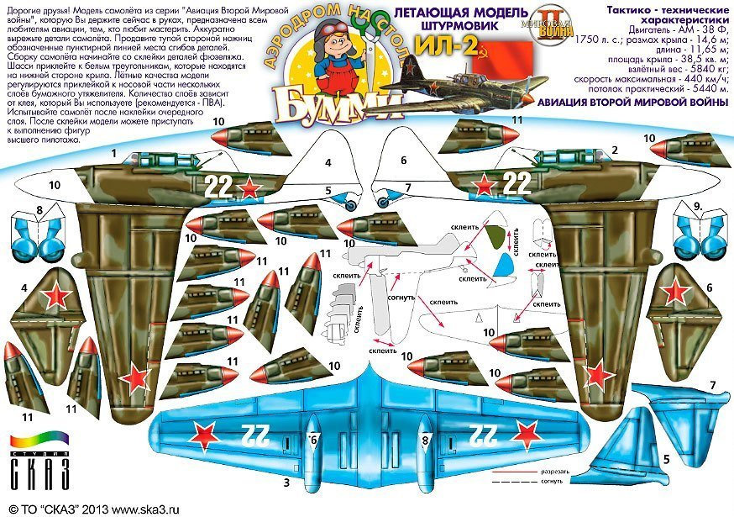

Slide 10
Творческих вам успехов!

